Slide 1
Exemples de fil rouge

Slide 2
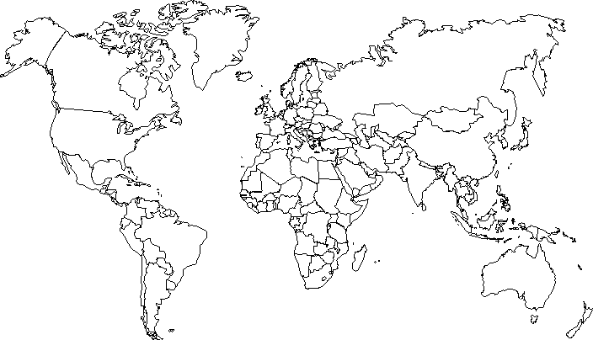
Fil rouge 1 (version 1)
Exercice :
Localise et nomme sur la carte les deux pays étudiés en étude de cas
Quel continent est colorié en vert sur la carte ? Ecris son nom dans le cadre.
Comment sa population va-t-elle évoluer ?
Sa population va fortement augmenter
Chine
Afrique
Nigéria 
Les élèves doivent localiser et caractériser l’évolution démographique de l’Afrique.

Slide 3
Fil rouge 1 (version 2)
Exercice :
Inscris les noms des deux pays A et B
Quel continent est colorié en vert sur la carte ? Ecris son nom dans le cadre.
A
_______
_______
B
Les élèves sont guidés dans la localisation et la troisième question est ôtée

Slide 4
Fil rouge 2 (version 1)
Exercice : entoure et nomme sur le fond de carte :
deux espaces dans lesquels la population va augmenter (écris leur nom en noir)
deux espaces dans lesquels la population va diminuer (écris leur nom en rouge)
Europe
Japon
Inde
Afrique
Les élèves doivent réaliser une tâche complexe : entourer, nommer et caractériser

Slide 5
Fil rouge 2 (version 2)
Exercice : Observe les zones entourées au tableau.
Inscris dans le cadre le nom des espaces qui gagnent de la population en noir
Inscris dans le cadre le nom des espaces qui perdent de la population en rouge
Japon
Inde
Afrique
Les élèves doivent uniquement marquer le nom des espaces.
Les couleurs données aux zonages leur permettent de réussir l’exercice s’ils connaissent les localisations

Slide 6
Fil rouge 2 (version 2)
Exercice : Observe les zones entourées au tableau.
Inscris dans le cadre le nom des espaces qui gagnent de la population en noir
Inscris dans le cadre le nom des espaces qui perdent de la population en rouge
Japon
Inde
Afrique
Les élèves doivent uniquement marquer le nom des espaces.
Les couleurs données aux zonages leur permettent de réussir l’exercice s’ils connaissent les localisations

